Slide 1
Задачи открытого типа как инструмент развития и оценивания метапредметных результатов обучающихся

Slide 2
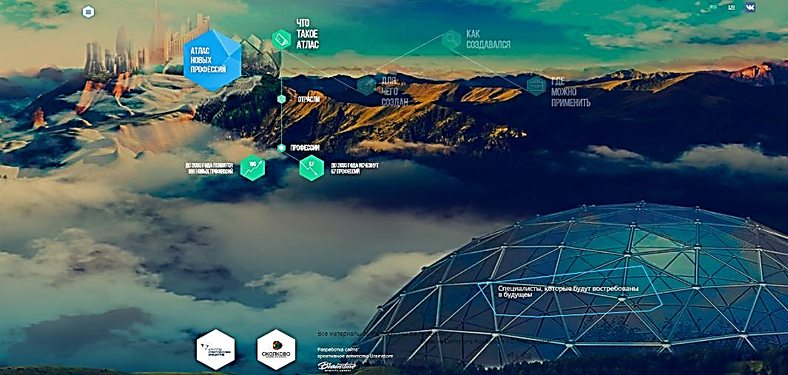
Атлас новых профессий
atlas100.ru

Slide 3
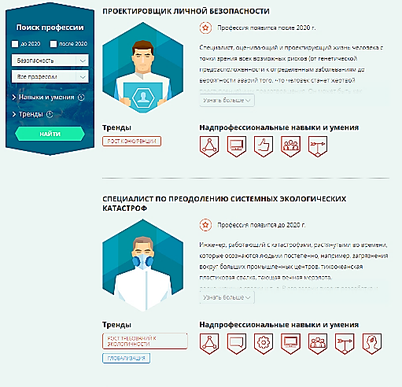
Атлас новых профессий
системное мышление
работа в условиях неопределенности
управление проектами
работа с людьми
метапредметный
результат
atlas100.ru

Slide 4
Требования к метапредметным результатам в НОО
Включают освоенные обучающимися
универсальные учебные действия (познавательные, регулятивные
и коммуникативные), обеспечивающие овладение ключевыми компетенциями, составляющими основу умения учиться, и межпредметные понятия

Slide 5
Требования к метапредметным результатам в ООО
Включают освоенные обучающимися межпредметные понятия и универсальные учебные действия (регулятивные, познавательные, коммуникативные), способность их использования в учебной, познавательной и социальной практике, самостоятельность планирования и осуществления учебной деятельности и организации учебного сотрудничества с педагогами и сверстниками, построение индивидуальной образовательной траектории

Slide 6
Требования к метапредметным результатам в СОО
Включают освоенные обучающимися межпредметные понятия и универсальные учебные действия (регулятивные, познавательные, коммуникативные), способность их использования в познавательной и социальной практике, самостоятель-ность в планировании и осуществле-нии учебной деятельности и орга-низации учебного сотрудничества с педагогами и сверстниками, способ-ность к построению индивидуальной образовательной траектории, владе-ние навыками учебно-исследователь-ской, проектной и социальной деятельности

Slide 7
Инструменты развития метапредметности
организация работы обучающихся по решению систем задач открытого и частично открытого типа
ориентация учебных материалов на различные формы представления информации, в том числе визуальные
включение в образовательную практику системы работы школьников над проектами
внедрение событийного образования через систему
межпредметныхконкурсов, олимпиад и других мероприятий

Slide 8
Задачи закрытого типа
Условие содержит все необходимые данные в явном виде.
Метод решения известен и представляет собой цепочку формальных операций.
Правильный ответ определён однозначно.
Пример 1. Какую сумму необходимо заплатить Ивану Ивановичу за ноябрь, если его квартплата составляет 4250 рублей в месяц и просрочена на 50 дней, а пеня составляет 1% от суммы квартплаты за каждый день просрочки?
?
!

Slide 9
Задачи открытого типа
?
«Размытое», неопределённое условие.
Разные подходы к решению.
Множество приемлемых решений.
Пример 2. Вы наверняка замечали, что чем больше ям и канав надо преодолеть автомобилю, тем больше диаметр колес. Существует ли универсальное колесо, которое меняло бы свои размеры в зависимости от ситуации?
!
!
!
!
!
!

Slide 10
Задачи открытого типа как инструмент развития метапредметности
Пример 3. Измерь змею. Однажды смотритель за змеями в зоопарке рассказал нам, что яд бывает только у взрослой змеи. Возраст змеи можно узнать, только измерив её длину. Помоги смотрителю придумать такой способ измерения длины змеи, чтобы не подвергать себя лишней опасности.
Подсказка. Измерять линейкой очень опасно, да и змея будет извиваться. Сформулируем ИКР: змея (система) сама должна себя измерить (выполнять полезное действие), не подвергая опасности человека (не создавая вредного действия).

Slide 11
Задачи открытого типа как инструмент развития метапредметности
Пример 4. Опасное удивление. Рабочие некоторых заводов «удивляют» новичков: опускают руку в расплавленный металл, сразу же выдергивают её оттуда, а следов ожога нет! Если бы они не использовали хитрый приём, то беды было бы не миновать. Предположи, каким приёмом могли пользоваться рабочие, чтобы поразить новичков без вреда для здоровья.
Это одна из ситуаций, предполагающих применение аппарата знаний в нестандартных условиях. Правильный ответ – опустить руку в воду перед погружением в расплавленный металл.

Slide 12
Задачи открытого типа как инструмент развития метапредметности
Пример 5. Проблема паучка. Как паучку натянуть самую первую нить между далеко стоящими друг от друга опорами, чтобы сплести паутину?
Ответы детей:
дождаться порыва ветра и перелететь на нитке ко второй опоре;
оседлать муху;
попросить друга помочь;
просто сидеть и выпускать нить за нитью с надеждой, что она долетит до нужной цели;
раскачиваться на паутине;
прыгнуть на голову тому, кто находится между опорами, и перепрыгнуть с него на нужную опору.

Slide 13
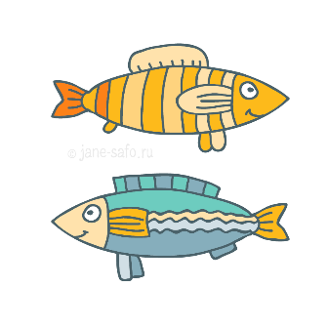
Задачи открытого типа как инструмент развития метапредметности
Пример 6. Шустрые рыбёшки. Дедушка Ваня очень любит рыбачить в маленьком озере с кристально чистой водой, в котором плавают удивительные рыбки. Но вот беда: чтобы рыбки не исчезли, в озере их должно быть не меньше 30. Предложи наиболее точный способ подсчёта рыбок в озере, ведь они не стоят на месте и постоянно движутся.
Ответы детей:
сфотографировать пруд;
покормить рыбок и посчитать их;
заморозить озеро и посчитать;
на каждую рыбку надеть маячок;
переловить всю рыбу и посчитать;
поставить в озеро сеть с дыркой и датчиком.

Slide 14
Задачи открытого типа как инструмент развития метапредметности
Пример 7. Египетская пирамида. На уроке истории Совёнок узнал удивительный факт: оказывается, каждая египетская пирамида построена идеально ровно, а верхушка пирамиды – прямо по её центру. Помоги Совёнку придумать, как древние строители, не имея современных измерительных инструментов, так точно вычислили расположение центра пирамиды.
Ответы детей:
натягивали верёвку в форме квадрата, по углам вбивали колышки, затем протягивали диагонали квадрата: их пересечение и будет центром пирамиды;
поставили палку и дождались, пока солнце будет на самом верху, чтобы палка не отбрасывала тени; вокруг неё выкладывают основание пирамиды;
действовали по звёздной карте неба.

Slide 15
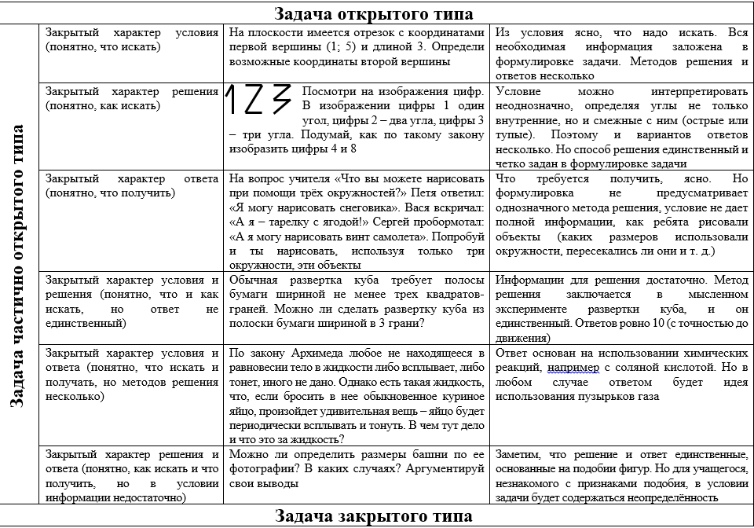
Типизация частично открытых задач

Slide 16
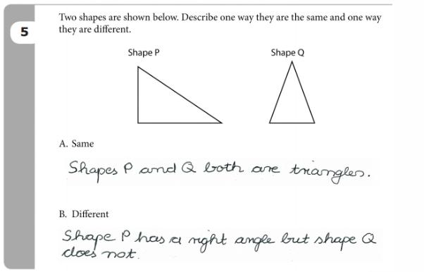
Задания международных исследований
TIMSS – международное мониторинговое исследование качества школьного математического и естественнонаучного образования.
Задание. Нарисовано две формы. Опиши, чем они похожи и чем различаются.

Slide 17
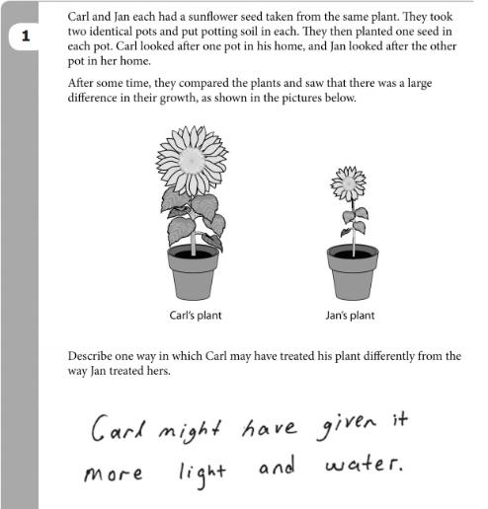
Задания международных исследований
Задание. Карл и Джен посадили в одинаковые горшки и одинаковую почву по семечку из одного растения. Каждый ухаживал за растением дома, поэтому когда Карл и Джен снова встретились, они увидели, что растение Карла выросло больше. Объясни, с чем это может быть связано.

Slide 18
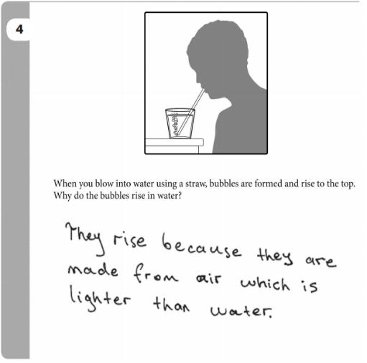
Задания международных исследований
Задание. Когда ты дуешь в воду через соломинку, в воде появляются пузыри и поднимаются на поверхность. Почему пузырьки поднимаются наверх?

Slide 19
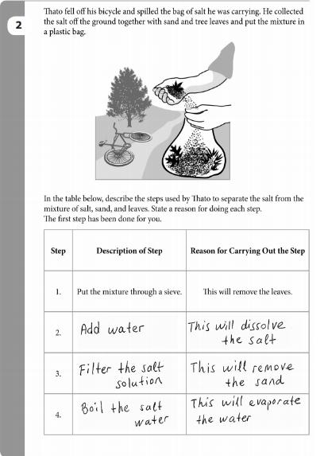
Задания международных исследований
Задание. Тато упал с велосипеда и рассыпал соль, которая была у него в рюкзаке. Он собрал в пластиковый пакет соль, которая перемешалась с листьями и песком. Запиши в таблицу действия, которые необходимо сделать Тато, чтобы отделить соль от листьев и песка. Обосновывай каждое свое действие. Первый шаг уже сделан за тебя.
В таблице соответственно столбцы:
Номер действия
Описание действия
Объяснение действия

Slide 20
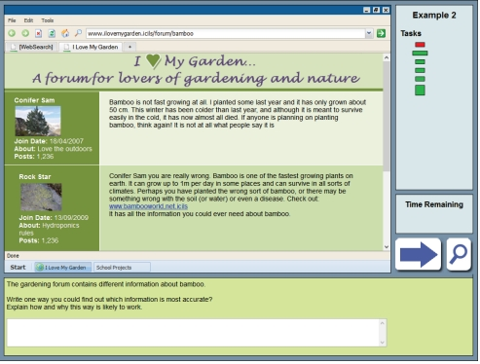
Задания международных исследований
ICILS – международное исследование компьютерной и информационной грамотности
Задание. Форум о садоводах содержит разную информацию о бамбуке. Напиши способ, который поможет тебе быстро найти нужную информацию. Объясни как и почему этот способ самый действенный.

Slide 21
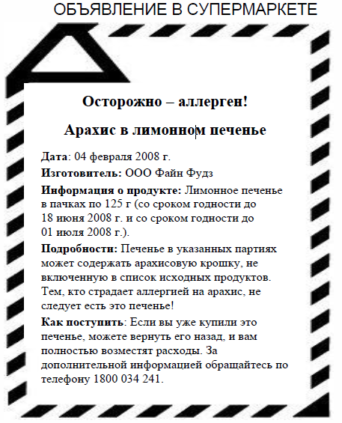
Задания международных исследований
PISA – международная программа по оценке образовательных достижений учащихся.
Задание. Как поступили бы вы, купив такое печенье? Почему бы вы так поступили? Используйте информацию из объявления для обоснования своего ответа.

Slide 22
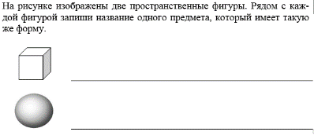
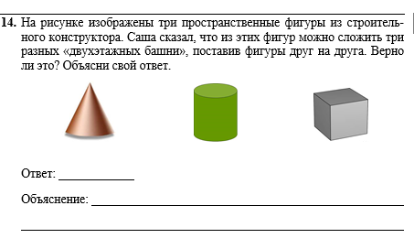
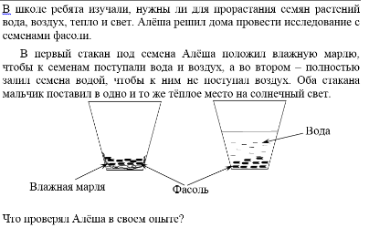
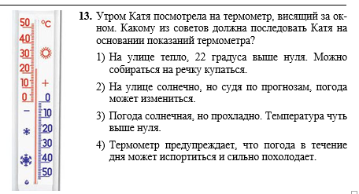
Задания международных исследований
ВПР – всероссийские проверочные работы.

Slide 23
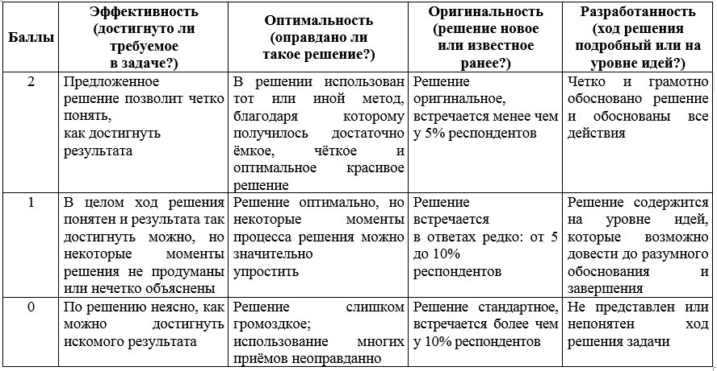
Критерии оценивания
задач открытого типа

Slide 24
Критерии оценивания
задач открытого типа
Анализ исследований на основе системы задач открытого типа показывает, что такие системы могут являться средством оценивания метапредметных результатов освоения основной образовательной программы общего образования.
Для нормализации полученных результатов можно использовать интегрированную оценку относительного характера – метапредметный коэффициент интеллектуальности

Slide 25
Метапредметный коэффициент интеллектуальности
Подсчёт коэффициента интеллектуаль-ности производится отдельно по выборке для каждой возрастной группы в соответствии с нормальным распределением баллов участников таким образом, чтобы в доверительный интервал 90–110 тестовых баллов попадало около 50% участников (с точностью до равных баллов); результат ниже 90 тестовых баллов или выше 110 тестовых баллов показывали примерно по 25% участников (с точностью до равных баллов).

Slide 26
Метапредметный
коэффициент интеллектуальности
90
100
110
25%
50%
25%
4
3
2
1
Согласно описанию методологии проведения зарубежных
исследования шкалы по отдельным содержательных разделам
и видам познавательной деятельности также имеют сопоставимые параметры: среднее значение средних баллов всех стран-участниц исследования принимается за 500 со стандартным отклонением 100

Slide 27
Метапредметный
коэффициент интеллектуальности
Распределение участников по группам баллов с учетом метапредметного коэффициента интеллектуальности:
можно но с уверенность 95% утверждать, что среднее значение при выборке большего объема не выйдет за пределы очень узкого интервала;
по аналогии с тестами интеллектуальности (такими, например, как IQ) коэффициент обозначает отношение «умственного возраста» к реальному хронологическому возрасту испытуемого;
узкие доверительные интервалы распределение баллов по ситуациям.

Slide 28
Задачи открытого типа как инструмент развития и оценивания метапредметных результатов обучающихся

